Slide 1



Enquête culture de sécurité
Mesurer, comprendre et agir
Restitution et discussion des résultats
Etablissement - Service /unité/secteur
Date - horaires

Slide 2
Préambule
Enquête menée sur telle période auprès de telles et telles et telles unités de soins/ de telle équipe
Objectifs de la séance :
  Discuter et partager les résultats
  Identifier les forces et les points d’amélioration de l’équipe afin de progresser collectivement à partir de ce constat partagé et discuté (recherche de consensus)
  S’engager sur quelques actions d’amélioration
Les règles de la séance : bienveillance, respect de la parole de chacun, écoute mutuelle, respect du timing (2h), couper les portables

Slide 3
Qu’est-ce que la culture de sécurité ?
La culture de sécurité des soins (CS) désigne un ensemble cohérent et intégré de comportements individuels et organisationnels, fondé sur des croyances et des valeurs partagées,
qui cherche continuellement à réduire les dommages aux patients, lesquels peuvent être liés aux soins
Développer la culture de sécurité pour faire de la sécurité une priorité et éviter les accidents ou en limiter l’impact

Slide 4
Les 4 composantes de la culture de sécurité
(J . REASON)
Culture de sécurité
SIGNALEMENT ET DECLARATION
Les professionnels et l’organisation sont convaincus de l’intérêt de signaler/déclarer les situations dangereuses et les événements indésirables quelle que soit leur gravité pour améliorer la sécurité.
RETOUR D’EXPERIENCE
Les professionnels et l’organisation sont persuadés que l’analyse approfondie (analyse dite « systémique ») des situations à risque et des évènements indésirables survenus permet de tirer des enseignements qui sont partagés pour mieux maîtriser l’avenir et améliorer la sécurité.
CULTURE JUSTE
Le management est équitable et loyal, il ne tire pas de conclusions hâtives suite à la survenue d’un événement indésirable.
TRAVAIL EN EQUIPE POUR S’ADAPTER AU CHANGEMENT
Les professionnels reconnaissent l’impact de la qualité du travail en équipe au sein de l’organisation pour améliorer la sécurité des patients.

Slide 5
MESURER : objectifs
Évaluer les perceptions et les attitudes des professionnels sur des thèmes importants pour la sécurité des soins
  le travail d’équipe
  la communication autour des erreurs et des problèmes
  l’apprentissage par les erreurs
  le rôle et le soutien du management concernant la sécurité des soins
  etc.
Susciter une réflexion sur le niveau actuel de la culture de sécurité et sa possible amélioration

Slide 6
MESURER : lecture des résultats (1)
Les réponses positives : en faveur d’une CS des soins développée
« La sécurité des soins n’est jamais négligée au profit d’un rendement plus important »
D’accord - Tout à fait d’accord
« Nous avons des problèmes de sécurité des soins dans ce service (formulation négative) »
Pas d’accord - Pas du tout d’accord

Slide 7
MESURER : lecture des résultats (2)
Réponses favorables
Réponses neutres
(ni favorables, ni défavorables)
Réponses défavorables
Toujours en faveur d’une CS développée | Le répondeur ne se prononce pas Ce type de réponse est différent de « je ne sais pas »  Intérêt de s’interroger sur ces réponses neutres Quelle signification ? (cf. diapo 15) | Toujours en défaveur d’une CS développée

Slide 8
MESURER : lecture des résultats (3)
40 questions pour 10 dimensions
Un score par dimension : moyenne des pourcentages de réponses positives données aux questions
  Score ≤ 50 % : une dimension avec un fort potentiel d’amélioration
  Score ≥ 75 % : une dimension développée

Slide 9
MESURER : résultats (1)
Dimensions de la culture de sécurité | Scores (%) | exemple
1. Perception globale de la sécurité | ___ | 45
2. Fréquence de signalement des événements indésirables | ___ | 65
3. Attentes/actions hiérarchie concernant la sécurité | ___ | 86
4. Organisation apprenante et amélioration continue | ___ | 48
5. Travail d’équipe dans le service | ___ | 89
Dimension à améliorer en priorité Dimension développée

Slide 10
MESURER : Résultats (2)
Dimensions de la culture de sécurité | Scores (%) | exemple
6. Liberté d’expression | ___ | 68
7. Réponse non punitive à l’erreur | ___ | 43
8. Ressources humaines | ___ | 32
9. Soutien du management pour la sécurité | ___ | 25
10. Travail d’équipe entre les services | ___ | 31
Dimension à améliorer en priorité Dimension développée

Slide 11
COMPRENDRE : analyse du déroulement de l’enquête
Comment s’est déroulée l’enquête culture de sécurité ?
« X »^{ème} enquête réalisée dans « unité de soins »
Equipe/unité de soins concerné(es)
Profession | Nbre de professionnels dans l’équipe/ unité de soins | Nbre de répondants à l’enquête
➲ Taux de participation global :
_________ %
Rappel : seuil interprétation 60%
Notes:
Préciser dans les commentaires les éléments qui figurent sur la fiche de synthèse
Quelles sont les catégories professionnelles qui ont répondu à l’enquête ?
Sont-elles toutes représentées ? Si non, pourquoi ?
Il y a-t-il des circonstances/éléments qui ont pu impacter les résultats de l’enquête ?

Slide 12
COMPRENDRE : analyse approfondie des résultats (1)
  RESULTATS
« Globalement, à quel niveau situez-vous la sécurité des soins dans votre service ? »
« Au cours des 12 derniers mois, combien de fiches de signalement d'EI avez-vous remplies et transmises ? »
  ➔ Encourager les professionnels à réagir sur ces résultats. Sont-ils étonnés ?

Slide 13
COMPRENDRE : analyse approfondie des résultats (2)
Les 3 dimensions les plus développées
➔ Pourquoi et comment ces résultats ont été obtenus ? Valoriser les actions des professionnels et les actions mises en œuvre qui amènent à ce constat

Slide 14
COMPRENDRE : analyse approfondie des résultats (3)
Les 3 dimensions les moins développées
➔ Quelles sont les représentations des personnels ? Quelles actions pourraient améliorer ce constat ?

Slide 15
COMPRENDRE : analyse approfondie des résultats (4)
Écarts entre perceptions et pratiques
➔ Existe-t-il des écarts entre les perceptions et les pratiques de l’équipe, par exemple nombre d’EI dits déclarés et nombre réel de fiches d’EI enregistrées ?

Slide 16
COMPRENDRE : analyse approfondie des résultats (5)
Analyse des réponses neutres
➔ Y a-t-il des dimensions qui ont fait l’objet de réponses neutres majoritairement ?
Verbatim
  Commentaires positifs
  Commentaires négatifs

Slide 17
COMPRENDRE : analyse de l’existant
  Quelles sont les valeurs et les priorités de notre établissement, de notre équipe, en termes de sécurité des patients ? Quelles sont les priorités de l’équipe pour l’amélioration de la sécurité ?
  Quels sont les éléments (actions, méthodes, outils) déjà mis en place pour améliorer la sécurité des patients ?
REX
RMM
Charte signalement/déclaration
Rencontres sécurité

Slide 18
COMPRENDRE : synthèse de l’analyse
  Est-ce que ces résultats vous étonnent ? Est-ce que cela vous correspond ? Est-ce que vous vous reconnaissez ?
  Au regard de tout ce qui a été discuté, votre perception globale de la sécurité a-t-elle évolué par rapport à vos réponses au questionnaire ?
  Finalement, comment nous positionnons-nous, collectivement, en termes de culture de sécurité sur une échelle de 0 à 10 ?
0 : culture de sécurité absente ou très peu développée 10 : culture de sécurité extrêmement développée, intégrée et partagée par tous

Slide 19
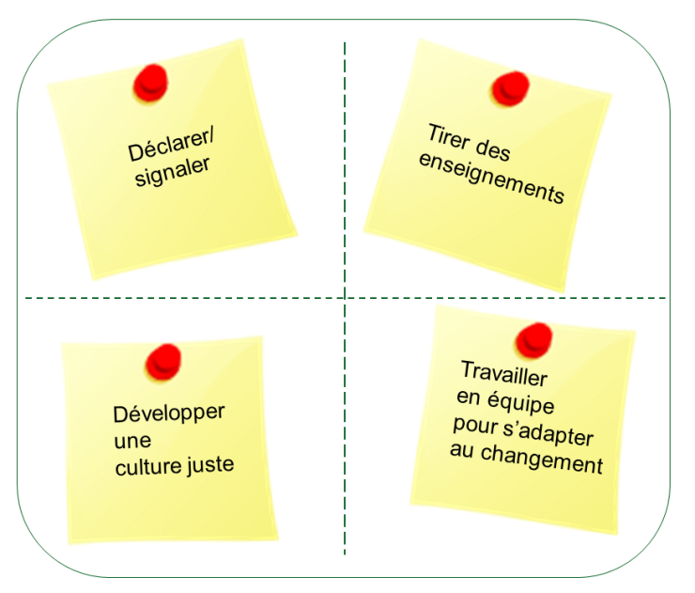
AGIR : identification des objectifs d’amélioration (1)
  Comment ce que nous faisons bien participe à développer les 4 composantes ?
Rencontres sécurité
Charte signalement/déclaration
BRIEFING
REX
RMM
➔ Placer les différents outils que vous utilisez sur les composantes

Slide 20
AGIR : identification des objectifs d’amélioration (2)
  Quelle(s) composante(s) n’est (ne sont) pas développée(s) ou doi(ven)t être renforcée(s) ?
➔ Observer la(les) composante(s) non couverte(s) et en déduire des objectifs

Slide 21
AGIR : identification des actions d’amélioration (3)
Objectif | Action | Responsable | Echéance | Instance de validation
➔ Choix collectif de la ou des actions à mettre en œuvre

Slide 22
ANNEXE

Slide 23



3 DOCUMENTS INDISPENSABLES
Le guide « Du concept à la pratique » (HAS)
Le guide « Mesure de la culture de sécurité des soins » avec questionnaire (FORAP)
 Le guide « Comprendre et agir » (HAS-FORAP)

